Slide 1


Notes:
안녕하십니까 Ceo팀 2주차 발표를 맡은 배지호 라고 합니다.

Slide 2

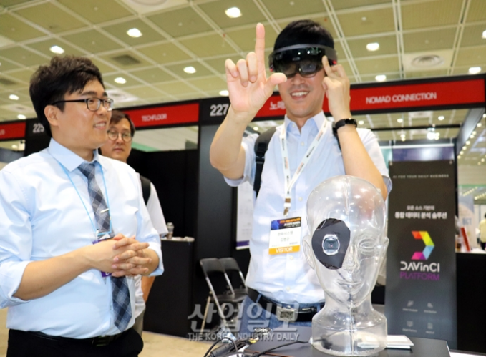
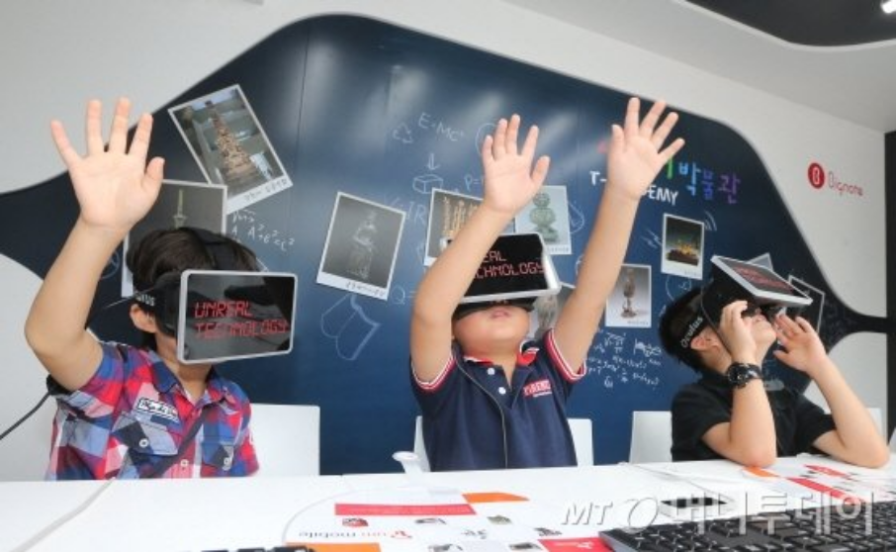
Notes:
저희는 이전에 홀로렌즈를 활용하여 혼합현실에서 수학 교육용 앱 구축을 주제로 정했었는데
이것을 저희끼리 어떤 교육용 어플을 만들 것인지 논의해서
홀로렌즈를 이용한 교육용 혼합현실 전시 및 체험 앱 구축으로 주제를 조금 더 구체화 했습니다.

Slide 3



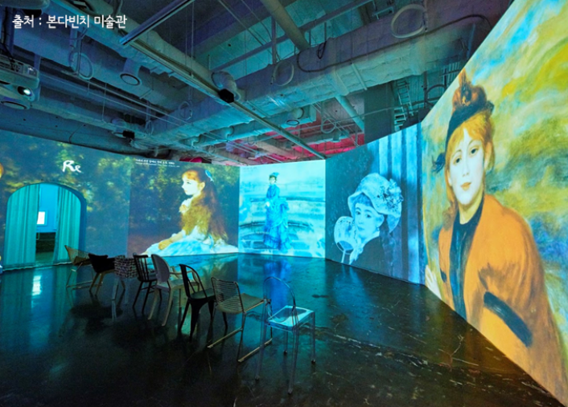
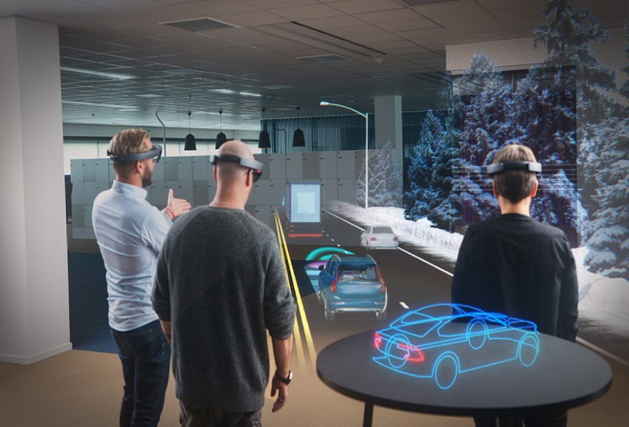

Notes:
혼합현실 전시 및 체험 앱이라는 것은 쉽게 말하면 혼합현실 전시회 앱입니다.
기존의 디지털 전시회는 많은 디스플레이를 사용하여 전시회를 진행 했습니다. 그러나 저희는 홀로렌즈 하나만으로 전시회에서 다양한 콘텐츠를 보여주고 체험하게 할 수 있습니다.
그래서 홀로렌즈 전시회라는 큰 틀에서 저희는 수학교육 컨텐츠를 개발하여 홀로렌즈 전시회 앱을 만들 예정입니다.

Slide 4


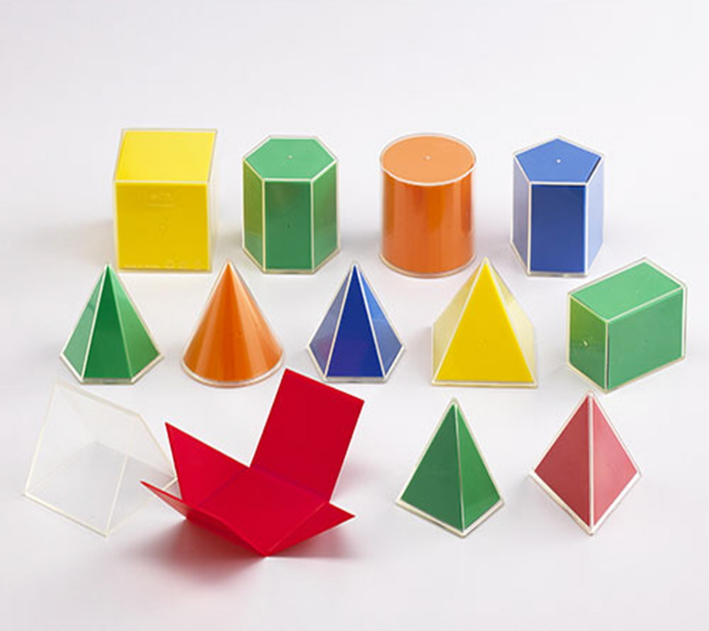
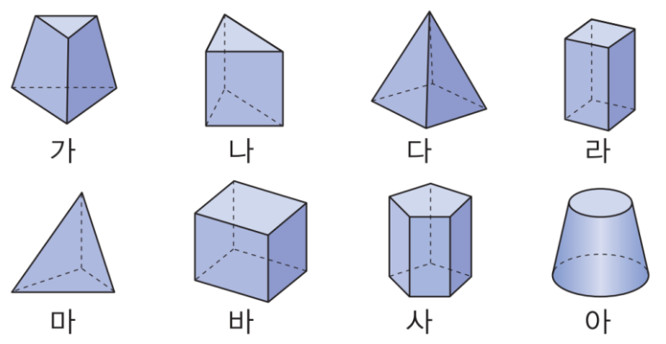
Notes:
저희가 개발할 수학 콘텐츠 몇가지를 보여드리겠습니다.
3d 입체도형을 직접 펼치고 붙 있 수 있도록 하는 컨텐츠

Slide 5

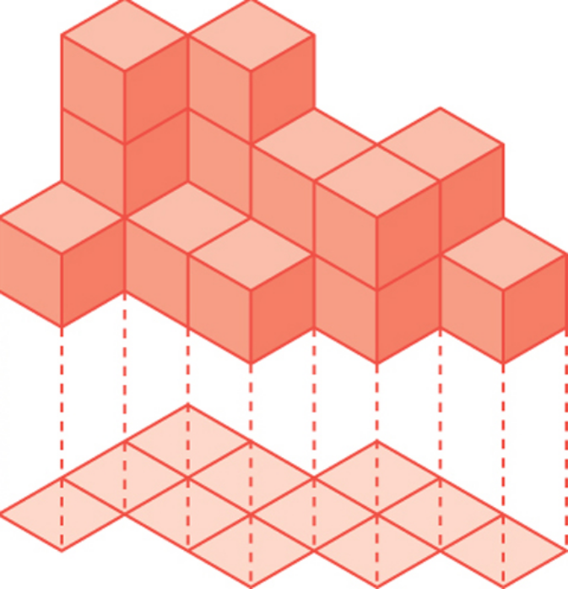

Notes:
어릴때 수학 시간에 했었던 나무 블록 문제 풀이를 입체로 보여주어 문제를 풀이할 수 있도록 하는 컨텐츠

Slide 6

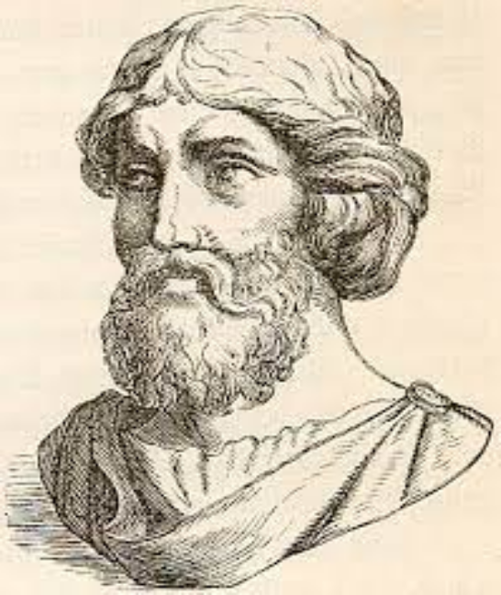
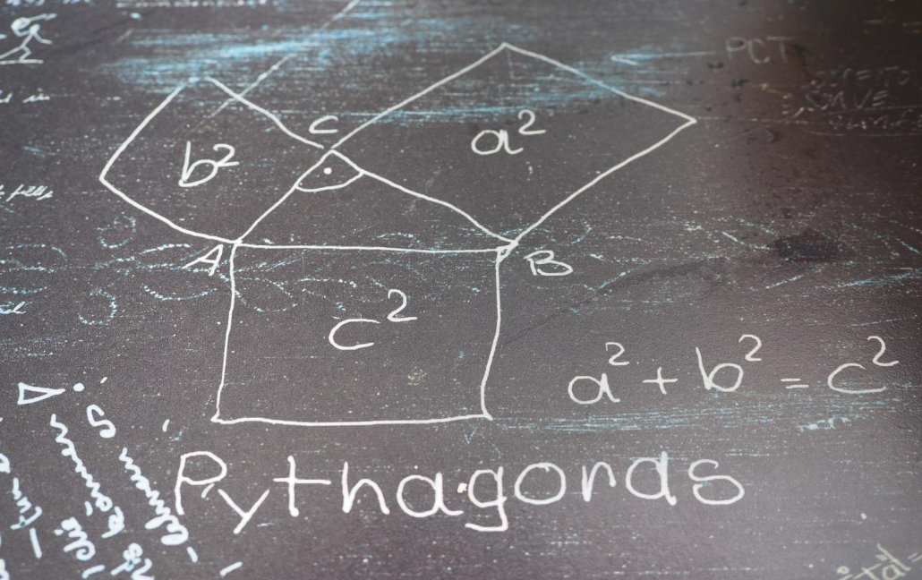
Notes:
수학사 에대한 콘텐츠 등 다양한 교육용 컨텐츠를 개발하여 홀로렌즈 전시회 앱을 제작할 예정입니다.

Slide 7









Slide 8
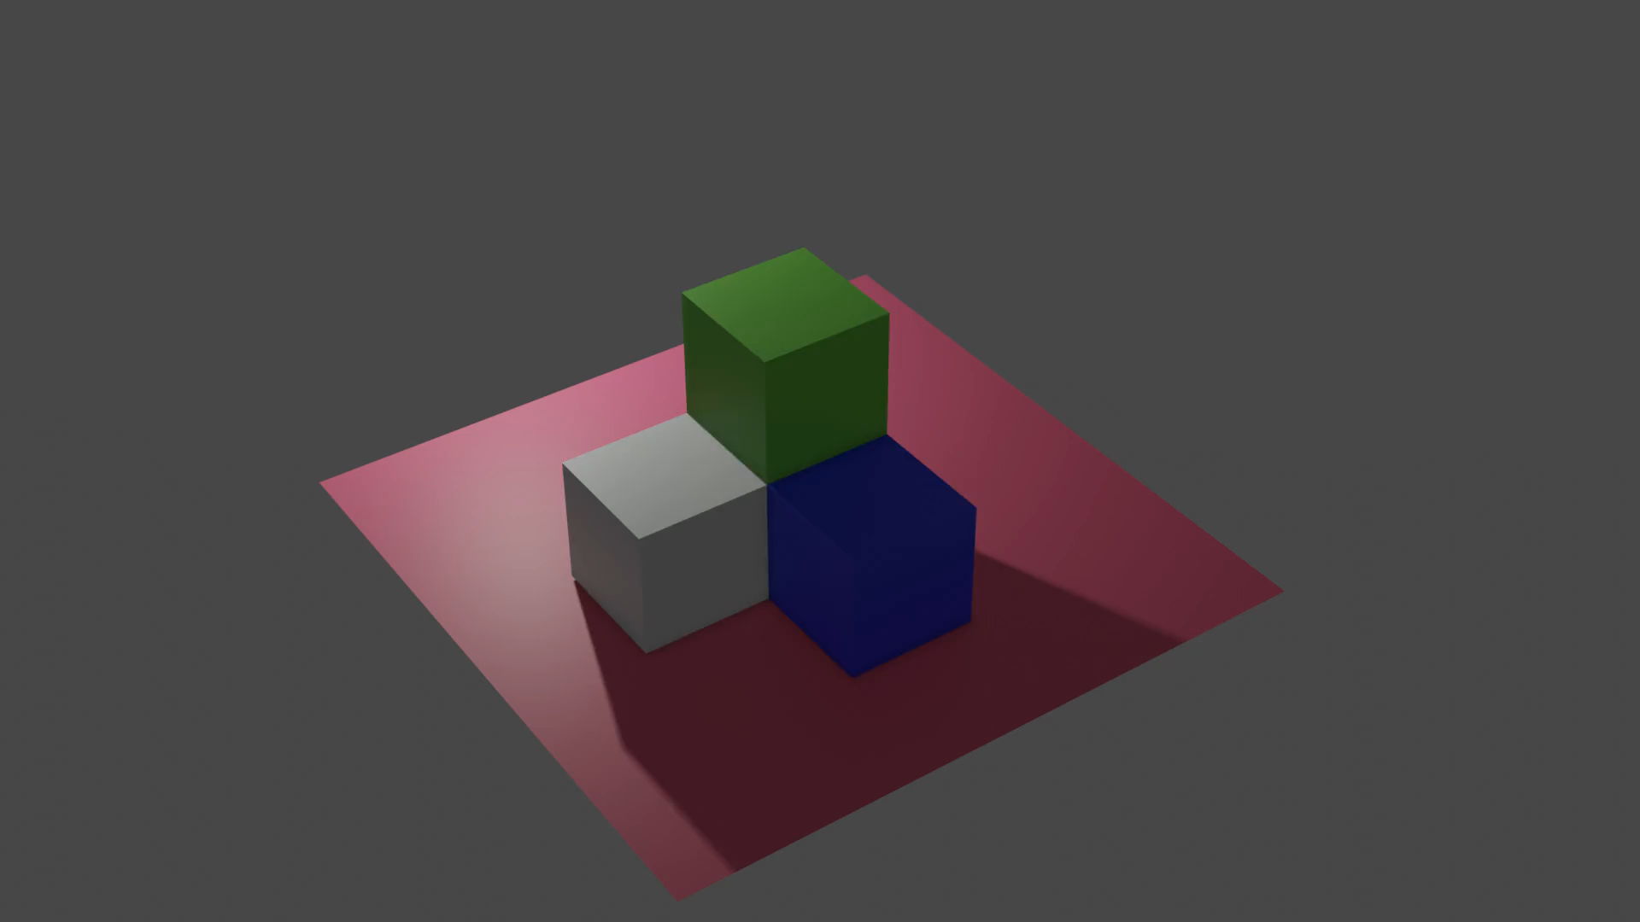

Slide 9


Slide 10
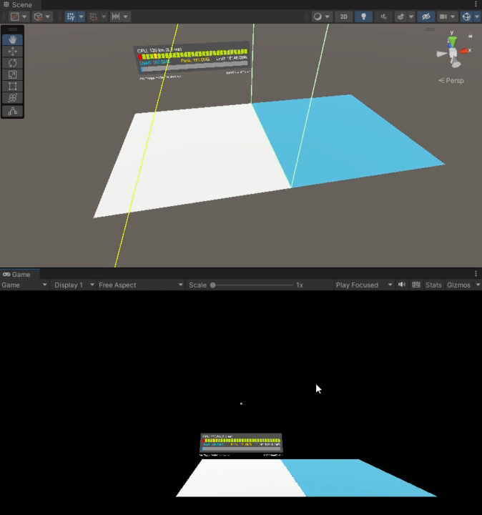

Slide 11
